Slide 1
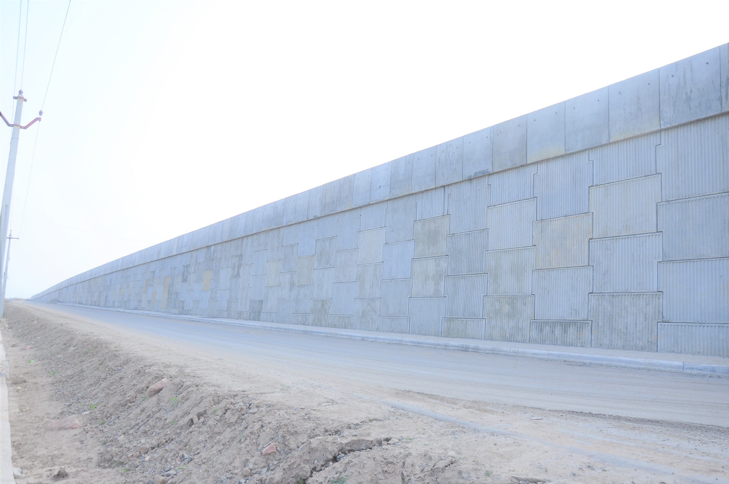

Système StrataWall™ EC – Test et connexion

Slide 2
Introduction

Slide 3
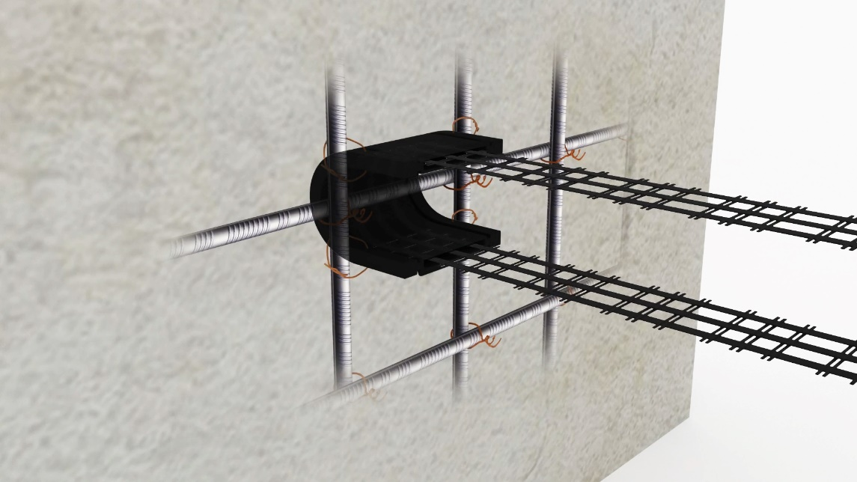

Un système de connexion dans les panneaux RCC préfabriqués, appelé système StrataWall™ EC (connexion EC-intégrée) se compose d’un renfort StrataStrip™ relié à des connecteurs dans le panneau.
Le système se compose de connecteurs SCN (StrataConnect™ Narrow).
StrataStrip™ est le composant de renforcement du sol du mur de sol armé.
La tension mobilisée dans le StrataStrip™ est transférée au panneau à l’aide des connecteurs SCN.
SCN Connector Embedded in panel
Panel
StrataStrip™
Disposition schématique de l’assemblage de StrataStrip™ avec panneau

Slide 4
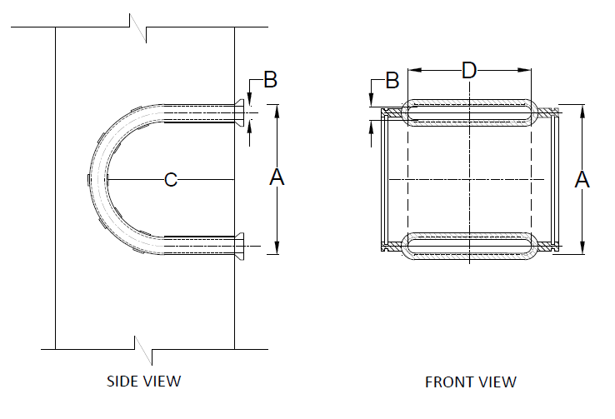
StrataConnect™ Narrow est un produit exclusif, conçu et fabriqué pour le système StrataWall™ EC. Le but du connecteur SCN est de fournir une cavité dans le panneau qui facilite la connexion de StrataStrip™ avec le panneau.
Le matériau du connecteur SCN doit être tout plastique approprié compatible avec le béton.
Le connecteur SCN a une hauteur extérieure-extérieure de 134 et une cavité en forme de C de 110 mm de largeur et un espace vertical de 12 mm.
Dimensions (mm)
A | B | C | D
134 | 12 | 114 | 110
a Les notations des dimensions sont celles de la Fig. 1
Tableau 1 : Dimensions du connecteur SCN a
Fig. 1- Notation des dimensions pour StrataConnect™

Slide 5
StrataStrip™ utilisé dans ce système sont des bandes de géogrilles, avec les spécifications indiquées ci-dessous.
StrataStrip™ | Largeur minimale de StrataStrip™ (mm) | Résistance ultime de StrataStrip™ (kN) | Dérivée Résistance ultime (kN/m)
SSN-10.5 | 95 | 10.5 | 110.5
SSN-12.5 | 95 | 12.5 | 131.6
SSN-16 | 95 | 16 | 168.4
SSN-18.5 | 95 | 18.5 | 194.7
SSN-21 | 95 | 21 | 221.1
SSN-26.5 | 95 | 26.5 | 278.9
SSN-32 | 95 | 32 | 336.8
SSN-37 | 95 | 37 | 389.5
SSN-42 | 95 | 42 | 442.1
SSN-53 | 95 | 53 | 557.9
SSN – StrataStrip™ Étroit

Slide 6
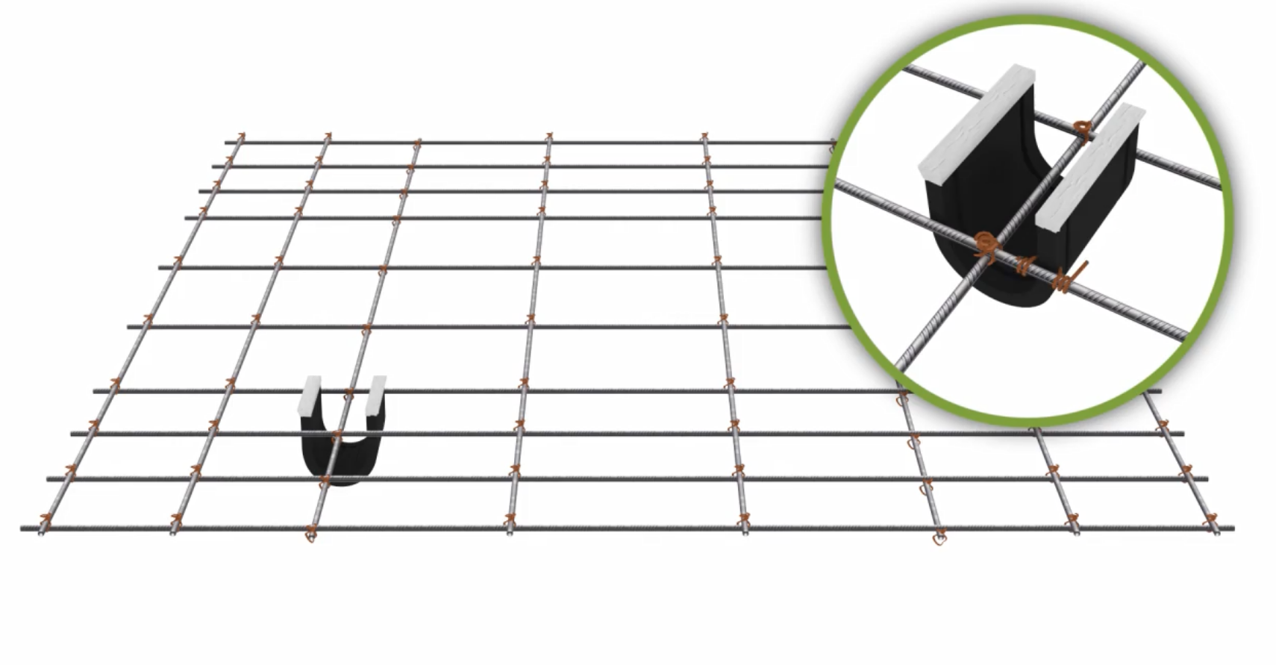
Connexion de StrataStrip™ avec panneau
Les connecteurs SCN sont intégrés à l’intérieur du panneau pendant la coulée.
La barre d’armature horizontale en acier du panneau est placée à travers le béton à l’intérieur des connecteurs SC, comme le montre la figure.
Le passage en forme de C dans les connecteurs SC facilite le passage du StrataStrip™ de sol renforcé.
Étant donné que les connecteurs SCN font partie intégrante du panneau, une connexion positive est établie entre le StrataStrip™ et le panneau.

Slide 7
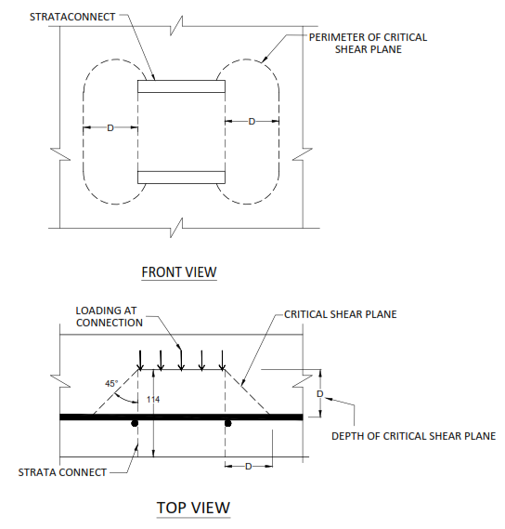
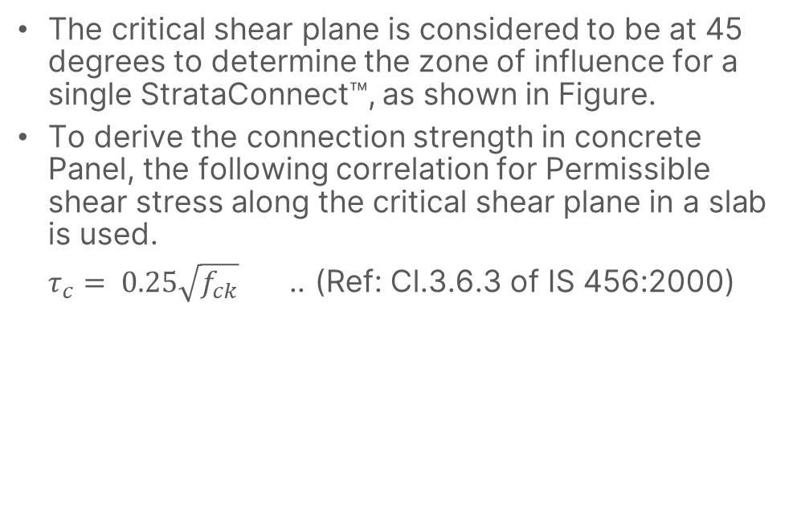
Mécanisme de transfert de charge via le connecteur SCN
Le plan de cisaillement critique est considéré comme étant à 45 degrés pour déterminer la zone d’influence d’un seul StrataConnect™, comme le montre la figure.
Pour calculer la résistance de l’assemblage dans un panneau de béton, la corrélation suivante pour la contrainte de cisaillement admissible le long du plan de cisaillement critique dans une dalle est utilisée.
τ_c= 0,25√(f_ck ) .. (Réf. : Cl.3.6.3 de la norme IS 456:2000)

Slide 8
Détermination de la capacité d’arrachement des connecteurs SC

Slide 9
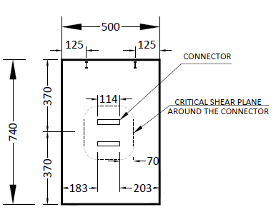
Configuration du test d’extraction
La force de connexion/capacité d’arrachement du connecteur SCN est déterminée à l’IIT Madras pour le panneau A+.
Dans le panneau A+, des connecteurs SCN sont fournis.
Étant donné que le réservoir utilisé pour l’essai d’arrachement mesure 1 m de large, les deux tailles de panneaux ont été prises en compte pour l’essai.
Panel A+ with SCN connector

Slide 10
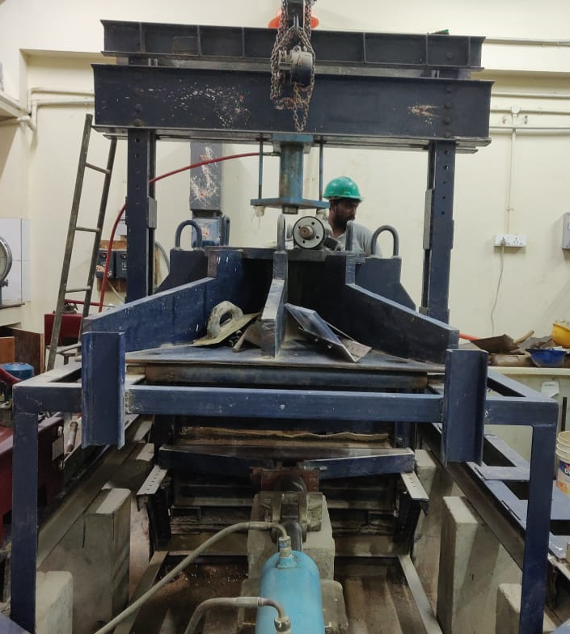
Configuration du test d’extraction
Tous les tests en laboratoire ont été effectués dans un grand réservoir de 2 m de long, 1 m de large et 1 m de haut.
Les tests d’arrachement ont été effectués sur les panneaux en serrant les deux extrémités des bandes de géogrille qui sont reliées au connecteur SCN dans le panneau.
Les panneaux étaient retenus horizontalement contre l’extrémité avant du réservoir, tandis que les bandes de géogrille étaient reliées à l’actionneur hydraulique par une poignée à rouleau.
Une charge de traction a été appliquée sur les bandes de géogrille, qui a été mesurée à l’aide d’une cellule de charge électronique.
Overall view of the pullout test system

Slide 11
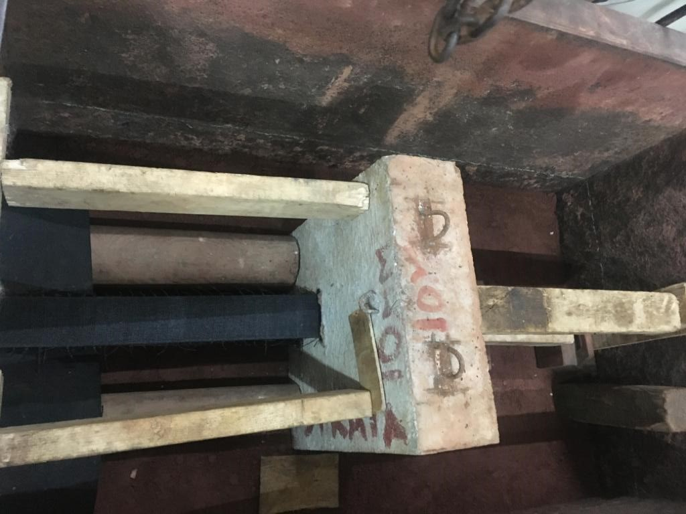
Configuration d’essai d’arrachement pour le panneau A+

Slide 12
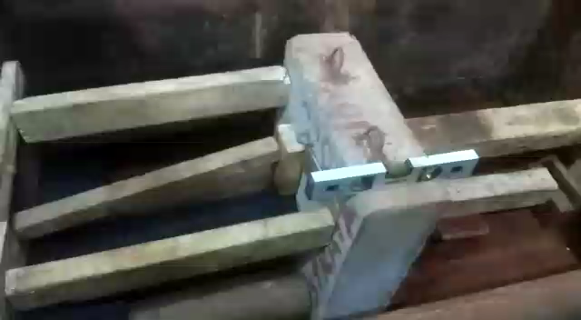
Configuration d’essai d’arrachement pour le panneau A+

Slide 13
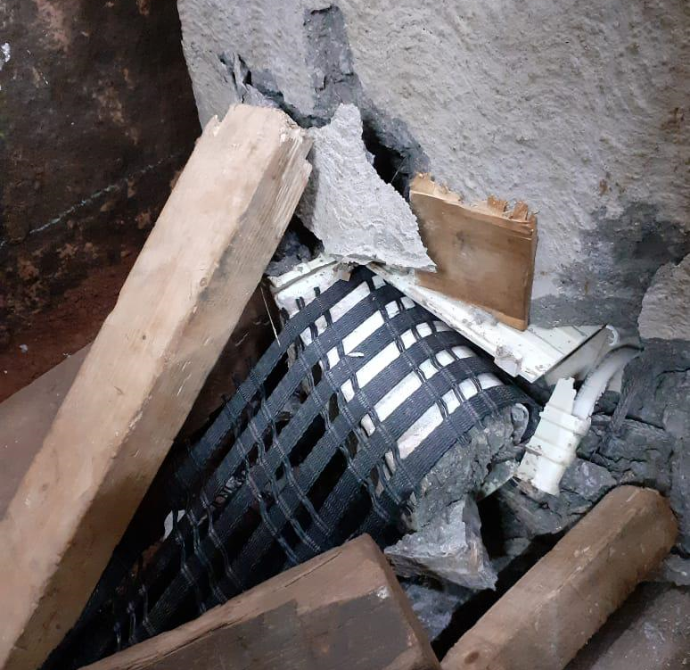
Configuration d’essai d’arrachement pour le panneau A+
Schéma de défaillance observé du connecteur SC après l’essai d’arrachement

Slide 14
Remarques
La capacité d’extraction maximale du connecteur SCN, déterminée à partir des essais, est indiquée ci-dessous.
Pour StrataStrip™ SSN-53, résistance à la traction ultime Tult = 53 kN.
Résistance à la traction admissible compte tenu des facteurs de réduction, Ta = Tult/RF = 53/(1,47*1,1*1,1) = 29,8 kN
Par conséquent, charge d’arrachement maximale sur le connecteur SCN = 29,8*2 = 59,6 kN
Charge d’extraction maximale sur connecteur SCN < Capacité d’extraction maximale 73,5 kN.
D’où SAFE.
Sr. No. | Configuration du test d’arrachement | Capacité d’extraction maximale | Mode de défaillance
1. | Panneau A+ avec connecteur SCN | 73.5 kN | Défaillance du béton

Slide 15
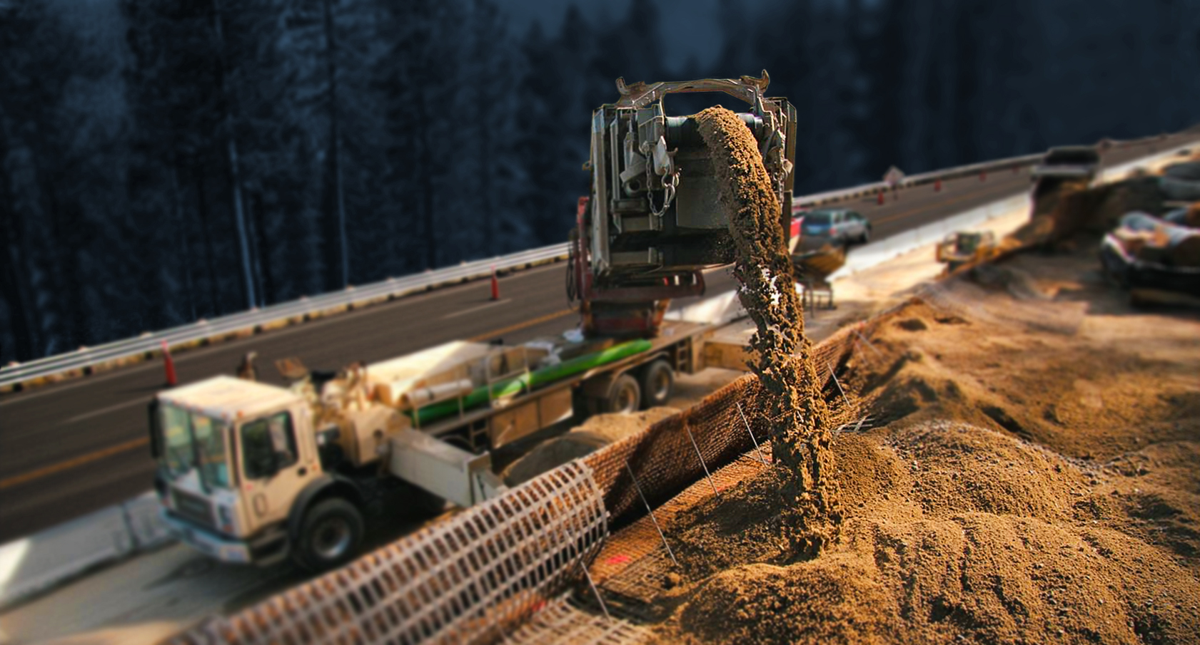

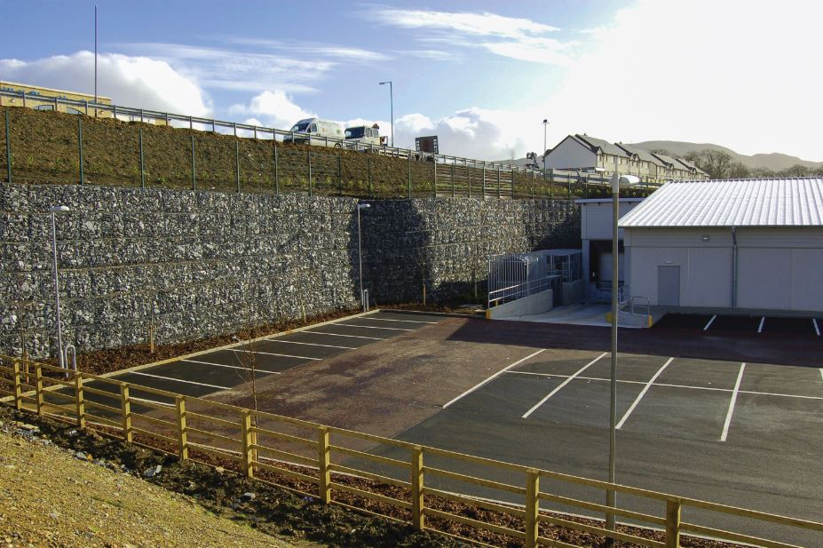
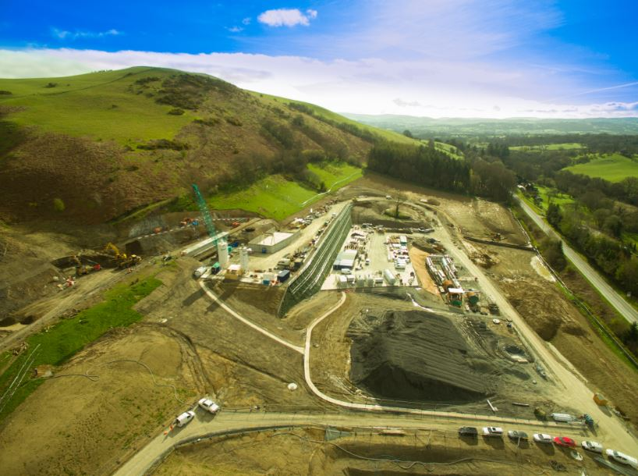
Thank you!
Notes:
Layout option 1

